Slide 1
大数据技术讨论
数据获取的爬虫实现

Slide 2
介绍内容
看待大数据的视野
如何开始接触大数据领域
如果要做一个搜索引擎？
实现 Spider

Slide 3

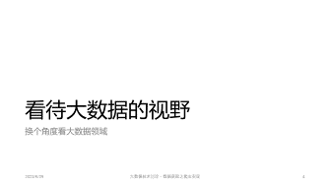


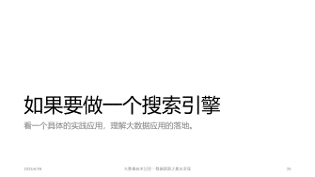
摘要

Slide 4
看待大数据的视野
换个角度看大数据领域

Slide 5
看待大数据的视野
大数据的内涵和外延
大数据应用的本质和产品链条是什么？
如何看待大数据整个应用领域（角度、层次）
顶层：明晰大数据的本质
什么是大数据，如何利用大数据
中层：具体的应用
大数据都能做什么，是怎么做的
底层：技能
应该具备哪些能力

Slide 6
大数据本质 – 经典理论角度
4V + 1O
典型特性： 4V
Volume – 数据量大
Variety – 类型繁多
Value – 价值密度(低)
Velocity - 速度快、时效高
典型方式： 1O
Online – 数据在线
选美的民调
旧时民调的数据来源

Slide 7
大数据本质 – 个人理解角度
分为三个维度：
数据的来源：
交易数据 + 行为数据(日志数据)
处理(问题)的方式：
全量加工而非采样使用
应用的逻辑：
自动化应用而非简单的洞察应用

Slide 8
数据的来源
交易数据
行为数据
定义：
业务流程中必须记录的数据
举例：
电信：通话记录、话费等；
银行：存取款、利息、转账等；
医疗：病历等；
特点：
数据规模中等；
一致性要求极高；
定义：
业务流程中非必须记录的数据；
举例：
互联网：所有服务后台日志；
电信：通话内容、上网记录等；
医疗：日常健康指标
特点：
数据规模巨大；
一致性要求相对较低；

Slide 9
简单的展开下：行为数据
行为数据的特点
数据量大
电信运行商
计费数据是交易数据
通道上的其他数据：用户的地理位置、通话时间、内容、上网信息等是行为数据
医疗行业
问诊过程是交易数据
日常生活习惯是行为数据
对一致性要求很低
和传统的交易数据不同，行为数据可以丢弃少部分数据
可达到交易数据的几百(甚至更高)倍，丢失千分之一也可以
应用架构：
传统的交易数据， 一般采用 IOE架构
行为数据因为上述特点，可以借助分布式计算的存储结构

Slide 10
处理（问题）的方式
采样分析
全量加工
通过小部分数据即可相当准确的解决问题；
举例：
用户教育程度分布统计
人口普查
百度迁徙地图
百度热点地图
特点：
实际应用中不需要大规模计算
必须分析全量数据才能解决问题
举例：
个性化推荐
计算广告
个人征信
特点：
大规模（分布式）计算无法避免

Slide 11
简单的展开下：全量加工
全量数据加工而非采样数据加工
有了保存全量数据的存储方式
有了处理全量数据的运算能力

Slide 12
应用的逻辑
洞察应用
自动化应用
全局或局部的统计信息获取
举例：
企业财务报表
日常运行报表
特点：
主要用于宏观决策支持
面向领导和运营人员
个体的行为和兴趣特征捕获
举例：
定向广告
客户关系维护
特点：
主要用于微观业务实施
面向机器和销售人员

Slide 13
简单的展开下：自动化应用
自动化应用 & 洞察应用
洞察应用：
数据->机器->人
如：企业财务报表数据的应用
自动化应用：
数据->机器->机器
如：自动补充货品
自动化应用举例
电商的自动补货系统
计算广告
个人征信系统

Slide 14
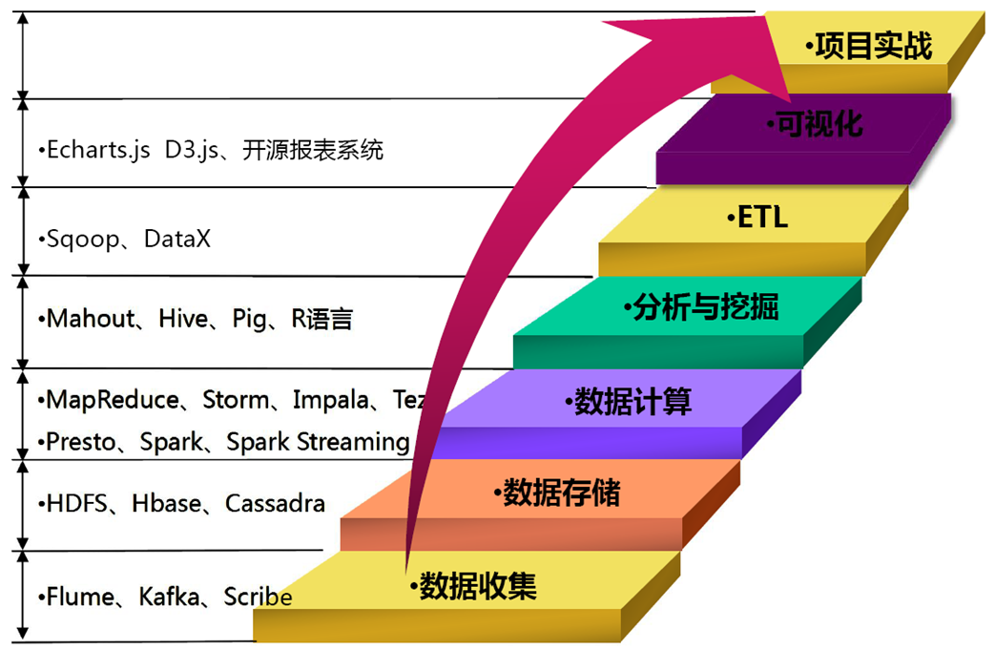
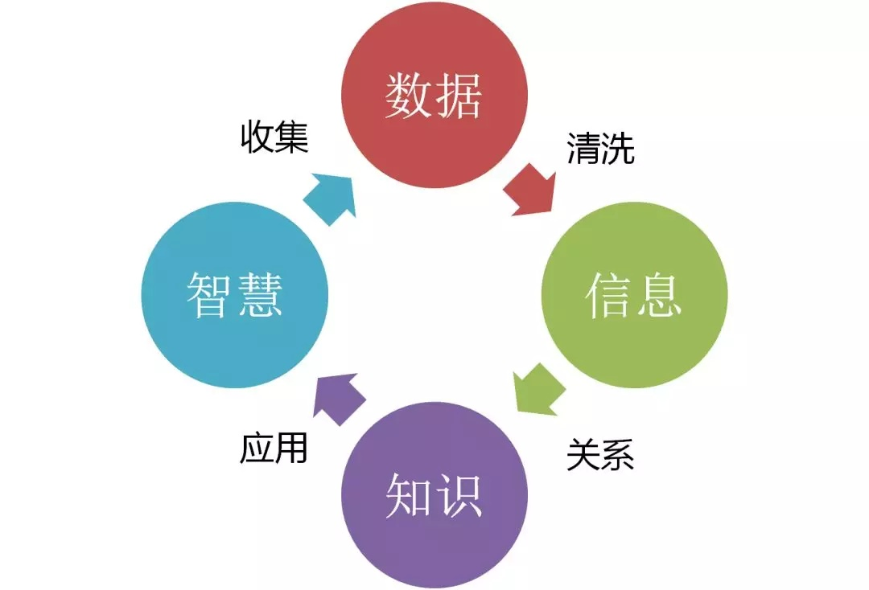
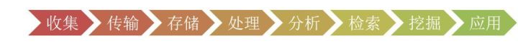
大数据应用环节（链条）- 不同角度|描述
Notes:
ETL是将业务系统的数据经过抽取、清洗转换之后加载到数据仓库的过程，目的是将企业中的分散、零乱、标准不统一的数据整合到一起，为企业的决策提供分析依据。
ETL是BI项目重要的一个环节。 通常情况下，在BI项目中ETL会花掉整个项目至少1/3的时间,ETL设计的好坏直接关接到BI项目的成败。
ETL的设计分三部分：数据抽取、数据的清洗转换、数据的加载。在设计ETL的时候也是从这三部分出发。
数据的抽取是从各个不同的数据源抽取到ODS(Operational Data Store，操作型数据存储)中——这个过程也可以做一些数据的清洗和转换)，在抽取的过程中需要挑选不同的抽取方法，尽可能的提高ETL的运行效率。
ETL三个部分中，花费时间最长的是“T”(Transform，清洗、转换)的部分，一般情况下这部分工作量是整个ETL的2/3。数据的加载一般在数据清洗完了之后直接写入DW(Data Warehousing，数据仓库)中去。
ETL的实现有多种方法，常用的有三种。
一种是借助ETL工具(如Oracle的OWB、SQL Server 2000的DTS、SQL Server2005的SSIS服务、Informatic等)实现，
一种是SQL方式实现，另外一种是ETL工具和SQL相结合。前两种方法各有各的优缺点，借助工具可以快速的建立起ETL工程，屏蔽了复杂的编码任务，提高了速度，降低了难度，但是缺少灵活性。SQL的方法优点是灵活，提高ETL运行效率，但是编码复杂，对技术要求比较高。
第三种是综合了前面二种的优点，会极大地提高ETL的开发速度和效率。

Slide 15
大数据应用环节 -- 换个角度
能做啥？怎么做？
市场中大数据应用的产品链条
数据收集、采集 – 不规范
什么样的数据有价值，如何收集和整理
数据整理、清洗和存放 –有规范和成型的产品
数据转化为信息\知识 -有成熟的算法 – AI(机器||深度|强化学习)
如何把数据加工成有用的信息
如推荐系统、埋点之后的用户画像、刻画
数据的展示 – 有成型的产品，但种类繁多
数据变现 …
通过什么样的产品，将数据变现
数据交易
数据资产的交易
黑产的链条，僵尸网络

Slide 16
如何进入大数据领域
从链条的某个节点开始接触大数据领域

Slide 17
开始接触大数据领域 -- 个人见解
三个层次
三个步骤
相关智能和技能

Slide 18
三个层次
三个层次：
顶层：意识
数据优先于经验、计算优先于人工
如果让你设计游戏中一片草地的颜色？
中层：能力
熟悉一项典型应用
定义问题目标能力
底层：技能
分布式计算、编程语言、机器学习、最优化、博弈论

Slide 19
三个步骤
了解行业
对大数据应用产业的全链条、主要应用、核心产品、市场现状有了解
掌握基础
掌握Hadoop生态环境组件、分布式编程、机器学习、最优化等
实践应用
找到实际问题，完成工程实践

Slide 20
大数据领域的相关技能
Linux 运维
Hadoop生态环境管理
Python & Java 开发
数学 & 领域知识

Slide 21
大数据领域需要的智能与技能 -传统角度
必备素质
数据采集、数学算法、数学软件、数据分析、预测分析、市场应用、决策分析等
核心能力
SQL、统计、预测建模和编程、编程语言(Python\Java等)
Hadoop、MapReduce、机器学习、可视化
数学、物理、计算科学。。。
讨论：
太多了， 而且不断的增加

Slide 22
大数据领域需要的智能与技能 –个人理解
必备素质：
分布式计算的使用能力、机器学习的原理和方法、领域知识的深刻认知
核心能力：
统计学的基本准则、Hadoop生态环境组件的使用能力、机器学习的建模能力、最优化、Hadoop/Spark及相应的编程能力、领域学习能力

Slide 23
涉及内容
大数据全生态链条涉及的相关内容
数据收集|获取（购买、采集（自身、外部）、清洗）
数据存储（Hadoop生态环境 – HDFS、Hive、HBase）
数据处理|分析|运算（MapReduce – 本地、远程、RPC调用）
数据运维（Hadoop生态环境其他组件）
数据检索|挖掘（Mahout、Spark）
数据可视化（Echarts Or HighCharts）
最佳项目实践：
基于Java、Python技术，应用Hadoop生态环境实现大数据领域全链条的实践工程项目
杂七杂八:
Python高级(线程、IO、各类模块库)
Python Web(Flask等)
Java 高级(Java IO\Thread\JCF\NetWork\Reflection\Annotation\JDBC…)
Java Web
(Spring\SpringMVC\MyBatis)
Or Spring Boot&Spring Cloud
Git & GitHub
Maven & Gradle
CI（Continuous integration）
......

Slide 24
推荐书籍
大数据行业概论、全景
《大数据时代》
https://item.jd.com/11977124.html
统计基础
概率论与数理统计
https://item.jd.com/12112157.html
大数据行业实战
《推荐系统实践》
https://item.jd.com/11007625.html
《计算广告》
https://item.jd.com/11765659.html
大数据相关技能
分布式计算
Hadoop/Spark 等书籍和MOOC
机器学习
《统计学习方法（第2版）》
https://item.jd.com/12522197.html
《机器学习实战》
https://item.jd.com/11242112.html
PRML
Pattern Recognition and Machine Learning
Deep Learning
https://item.jd.com/12128543.html
最优化
Convex Optimization
https://item.jd.com/11378821816.html
Numerical Optimization
Notes:
李航 《统计学习方法（第2版）》 github 资源：
https://github.com/librauee/Statistical-Learning
https://github.com/SmirkCao/Lihang

Slide 25
如果要做一个搜索引擎
看一个具体的实践应用，理解大数据应用的落地。

Slide 26
如果要做一个搜索引擎
信息发现？
实现一个通用搜索引擎
破题：实现一个Spider

Slide 27
如何查找信息
随着 Web 2.0 的发展，进入一个数据爆炸的大数据时代，如何在海量的数据中找到信息。

Slide 28
信息发现
随着 Web 2.0 的发展，进入一个数据爆炸的大数据时代，如何在海量的数据中找到需要（意识不到的需要）的信息。
信息发现的途径：
搜索引擎
需求明确
推荐引擎
需求不明确、难描述、无意识

Slide 29
搜索引擎
需求相对明确的时候，通过关键字借助搜索引擎搜索能找到需要的信息。
搜索引擎分类：
通用搜索：
Google，Bing，百度等
垂直搜索：
学术搜索、购物搜索等
站内搜索

Slide 30
认识爬虫
反反爬、道德&法律

Slide 31
认识爬虫
概念
原理
robot.txt
合法性

Slide 32
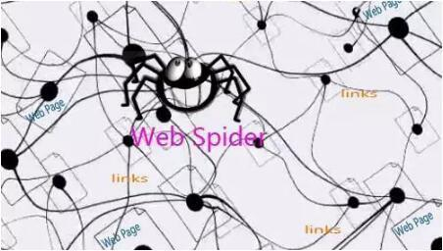
爬虫的概念
网络爬虫也称为网络蜘蛛、网络机器人，
是一个自动下载网页的计算机程序或自动化脚本。
网络爬虫像一只蜘蛛一样在互联网上沿着URL的丝线爬行，
下载每一个URL所指向的网页，
分析页面内容，
获取内容。

Slide 33
爬虫的原理 1 – 通用网络爬虫
通用网络爬虫又称为全网爬虫，其爬行对象由一批种子URL扩充至整个Web，
该类爬虫比较适合为搜索引擎搜索广泛的主题，
主要由搜索引擎或大型Web服务提供商使用。
爬取策略：
深度优先策略：
按照深度由低到高的顺序，依次访问下一级网页链接，直到无法再深入为止。
广度优先策略：
按照网页内容目录层次的深浅来爬行，优先爬取较浅层次的页面。
当同一层中的页面全部爬行完毕后，爬虫再深入下一层。

Slide 34
爬虫的原理 2 – 聚焦网络爬虫
聚焦网络爬虫又被称作主题网络爬虫
最大的特点是只选择性地爬行与预设的主题相关的页面。
爬取策略：
基于内容评价的爬行策略：
将用户输入的查询词作为主题，包含查询词的页面被视为与主题相关的页面。
基于链接结构评价的爬行策略：
将包含很多结构信息的半结构化文档Web页面用来评价链接的重要性，
其中一种广泛使用的算法为PageRank算法。
基于增强学习的爬行策略：
将增强学习引入聚焦爬虫，利用贝叶斯分类器对超链接进行分类，计算出每个链接的重要性，
按照重要性决定链接的访问顺序。
基于语境图的爬行策略：
通过建立语境图学习网页之间的相关度，计算当前页面到相关页面的距离，距离越近的页面中的链接优先访问。

Slide 35
爬虫的原理 3 – 增量式网络爬虫
增量式网络爬虫只对已下载网页采取增量式更新或只爬行新产生的及已经发生变化的网页，需要通过重新访问网页对本地页面进行更新，从而保持本地集中存储的页面为最新页面。
常用的更新方法如下：
统一更新法：
以相同的频率访问所有网页，不受网页本身的改变频率的影响。
个体更新法：
根据个体网页的改变频率来决定重新访问各页面的频率。
基于分类的更新法：
爬虫按照网页变化频率分为更新较快和更新较慢的网页类别，
分别设定不同的频率来访问这两类网页。

Slide 36
爬虫的原理 4 – 深层网络爬虫
Web页面按照存在方式可以分为表层页面和深层页面两类。
表层页面指以传统搜索引擎可以索引到的页面，
深层页面为大部分内容无法通过静态链接获取，隐藏在搜索表单后的，需要用户提交关键词后才能获得的Web页面。
深层爬虫的核心部分为表单填写，包含以下两种类型：
基于领域知识的表单填写：
该种方法一般会维持一个本体库，通过语义分析来选取合适的关键词填写表单。
基于网页结构分析的表单填写：
这种方法一般无领域知识或仅有有限的领域知识，
将HTML网页表示为DOM树形式，将表单区分为单属性表单和多属性表单，
分别进行处理，从中提取表单各字段值。

Slide 37
robot.txt
与爬虫的协议，只要在robot.txt允许的范围内爬虫就不存在道德和法律风险，
当使用一个爬虫爬取一个网站的数据时，需要遵守网站所有者针对所有爬虫所制定的协议，这便是robot.txt协议。
该协议通常存放在网站根目录下，里面规定了此网站那些内容可以被爬虫获取，及哪些网页是不允许爬虫获取的。
参看：
https://baike.baidu.com/item/robots
https://baike.baidu.com/item/robots%E5%8D%8F%E8%AE%AE
不过实际上的爬虫一般都不看这个~~~

Slide 38
爬虫的合法性
目前，多数网站允许将爬虫爬取的数据用于个人使用或者科学研究。但如果将爬取的数据用于其他用途，尤其是转载或者商业用途，严重的将会触犯法律或者引起民事纠纷。
以下两种数据是不能爬取的，更不能用于商业用途。
个人隐私数据：如姓名、手机号码、年龄、血型、婚姻情况等，爬取此类数据将会触犯个人信息保护法。
明确禁止他人访问的数据：例如用户设置了账号密码等权限控制，进行了加密的内容。
还需注意版权相关问题，有作者署名的受版权保护的内容不允许爬取后随意转载或用于商业用途。

Slide 39
爬虫的道德节操和法律问题
控制采集速度
过快的采集会对网站服务器造成压力，性能差的网站会拖垮。
放慢采集速度既给网站减轻压力，也降低自己被封禁的风险。
注意商业用途
爬虫目前在法律上尚属灰色地段
爬取别的网站用于自己的商业化用途也可能存在着法律风险
新浪微博诉脉脉 大数据引发不正当竞争第一案
http://news.sina.com.cn/sf/news/ajjj/2017-02-08/doc-ifyafenm3035943.shtml
特别注意隐私数据的爬取。

Slide 40
认识反爬虫

Slide 41
认识反爬虫
反爬的目的与手段
反反爬
制定爬取策略

Slide 42
网站反爬虫的目的与手段
1. 通过User-Agent校验反爬
浏览器在发送请求的时候，会附带一部分浏览器及当前系统环境的参数给服务器，服务器会通过User-Agent的值来区分不同的浏览器。

Slide 43
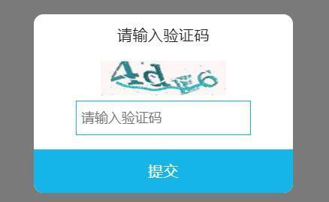
网站反爬虫的目的与手段
2. 通过访问频度反爬
普通用户通过浏览器访问网站的速度相对爬虫而言要慢的多，所以不少网站会利用这一点对访问频度设定一个阈值，如果一个IP单位时间内访问频度超过了预设的阈值，将会对该IP做出访问限制。
通常需要经过验证码验证后才能继续正常访问，严重的甚至会禁止该IP访问网站一段时间。

Slide 44
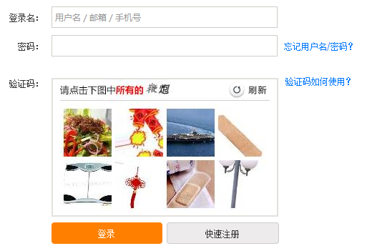
网站反爬虫的目的与手段
3. 通过验证码校验反爬
有部分网站不论访问频度如何，一定要来访者输入验证码才能继续操作。
例如12306网站，不管是登陆还是购票，全部需要验证验证码，与访问频度无关。

Slide 45
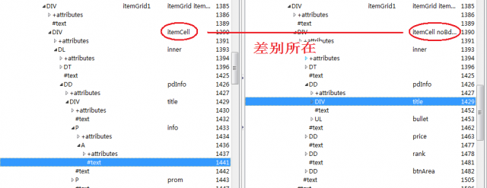
网站反爬虫的目的与手段
4. 通过变换网页结构反爬
一些社交网站常常会更换网页结构，而爬虫大部分情况下都需要通过网页结构来解析需要的数据，所以这种做法也能起到反爬虫的作用。
在网页结构变换后，爬虫往往无法在原本的网页位置找到原本需要的内容。

Slide 46
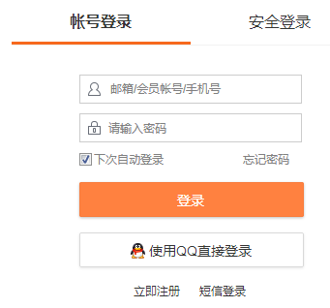
网站反爬虫的目的与手段
5. 通过账号权限反爬
部分网站需要登录才能继续操作，这部分网站虽然并不是为了反爬虫才要求登录操作，但确实起到了反爬虫的作用。
例如微博查看评论就需要登录账号。

Slide 47
反反爬
各种网站爬取策略的不同就在于网站的反爬虫机制不同，以下方法可以绕过常见的反爬虫。
加上 HTTP Headers（UserAgent）
随机延时
验证码
IP 代理池
账号池
模拟浏览器
Notes:
3-1. 反反爬虫
各种网站爬取策略的不同就在于网站的反爬虫机制不同，以下方法可以绕过常见的反爬虫。
* 加上HTTP Headers(userAgent)
最基础的手段。加上了请求头就可以伪装成浏览器，混过反爬的第一道关卡；
反之，连请求头都不加，网站可以直接看出是程序在访问而直接拒绝。
一般的网站加上User-Agent就可以，反爬严格的网站则要加上cookie甚至各种参数都要加上。
* 随机延时
最简单有效的手段。
许多网站都会统计同一个IP一段时间内的访问频率，如果采集过快，会直接封禁IP。
加延时慢慢爬完。
至于延时加多少因各个网站而异，但一般情况下延时个3~5秒就足够了。
* IP代理池 (20180829 参看: https://www.aliyun.com/jiaocheng/439791.html)
如果页面量实在太大，每次访问设置的随时延时也会成为额外大量的时间成本。
单个IP快速访问会有被封的风险，要用代理池。
有两点好处：
一是降低某个IP单位时间内的访问频率，降低被封风险；
二是即使IP被封，也有别的IP可以继续访问。
代理池有免费和收费的
免费代理可以从许多网站上获取，但大部分都没用，有用的小部分也会很快挂掉；
收费代理好一点，但也好不了多少。高质量的代理成本高。
所以，如果网站不封IP就可以不用代理，以免减慢访问速度，增大被拒的概率。
* 账号池
有的网站必须要登录才能访问，才能爬取。
封IP是同样的机器无法访问，但却可以用同样的帐号在其他机器上访问；
封号是同样的帐号在各种终端上都无法访问，但同一台机器上却可以换号访问。
对于封号的网站，需要帐号池。
举例，腾讯子网站
要求必须QQ登录
而且cookie只有6分钟的寿命
而且一个帐号一天只能访问130次超过就封号
——这种情况下只能搞大量的QQ号进行自动登录并不断切换
* 模拟浏览器
模拟自动的浏览器访问，与正常的用户访问很类似，可以跳过大部分的反爬机制。
缺点就是慢。
实在没有办法了再考虑模拟浏览器。
* 验证码
有自动识别图像的包
不过对于大部分网站的验证码都无能为力
自动识别验证码的程序是复杂的机器学习项目
首先是尽量不要触发验证码，触发了就只能人工去填验证码。

Slide 48
爬取策略制定
针对之前介绍的常见的反爬虫手段，可以制定对应的爬取策略如下。
发送模拟User-Agent：通过发送模拟User-Agent来通过检验，将要发送至网站服务器的请求的User-Agent值伪装成一般用户登录网站时使用的User-Agent值。
调整访问频度：通过备用IP测试网站的访问频率阈值，然后设置访问频率比阈值略低。这种方法既能保证爬取的稳定性，又能使效率又不至于过于低下。
通过验证码校验：使用IP代理，更换爬虫IP；通过算法识别验证码；使用cookie绕过验证码。
应对网站结构变化：只爬取一次时，在其网站结构调整之前，将需要的数据全部爬取下来；使用脚本对网站结构进行监测，结构变化时，发出告警并及时停止爬虫。
通过账号权限限制：通过模拟登录的方法进行规避，往往也需要通过验证码检验。
通过代理IP规避：通过代理进行IP更换可有效规避网站检测，需注意公用IP代理池是 网站重点监测对象。

Slide 49
实现 Spider
先谈下基础理论，再看实例。

Slide 50
实现Spider
Spider 本质
Spider 实现的层次
Spider 开发流程

Slide 51
浏览器发送HTTP请求的过程
打开浏览器
浏览器分类：渲染引擎。
当用户在浏览器的地址栏中输入一个URL并按回车键之后，浏览器会向HTTP服务器发送HTTP请求。
HTTP请求主要分为“Get”和“Post”两种方法。
在浏览器输入，浏览器发送一个Request请求去获取 html文件，服务器把Response文件对象发送回给浏览器。
浏览器获取Response对象，分析Response中的 HTML 文本（其中可能会引用很多其他文件，比如Images文件，CSS文件，JS文件）。 浏览器会自动再次发送Request去获取图片，CSS文件，或者JS文件。
所有的文件下载成功后，浏览器会根据HTML语法结构，完整渲染并显示页面。

Slide 52
Spider 本质是什么？
如果在浏览器中找数据，怎么找？
另存为 → 字符串查找
但也未必！
Spider的本质：
发送请求，获取返回的页面数据，包含
静态的数据（页面内容+格式描述）
动态的数据（JS或者Ajax代码）
感兴趣的是静态的数据，但是动态的部分有时候也是必需的。
解析、定位、提取数据
字符串查找、正则表达式
转换为DOM格式，有助于定位

Slide 53
Spider 本质
使用爬虫程序爬取数据，Java 和Python上都有很成熟的爬虫框架。
本质上是使用request定制化的爬取
提供一个基本访问功能，可以把网页的源代码download下来
只要加上跟浏览器同样的Requests HTTP Headers(UserAgent)参数，就可以正常访问
如果返回的status_code为200，就可以成功得到网页源代码
也有某些反爬虫较为严格的网站，会禁止直接访问
或者说status为200也不会返回正常的网页源码，而是要求写验证码的js脚本等

Slide 54
Spider 本质
源码面前了无秘密
下载、获取网页页面源码
如果数据就在源码中，成功获取到了数据。
剩下的无非就是解析下载得到的源码, 然后进行数据定位、提取。
清洗、入库
若网页上有，然而源代码里没有的，就表示数据写在其他地方
一般而言是通过 AJAX 异步加载的 JSON 等数据
如果还找不到，需要去解析js脚本
如果不愿意解析 js 脚本呢？

Slide 55
背景知识 == 01 – HTML 前端基础.txt
浏览器内核
URL
客户端HTTP请求
HTTP响应状态码
HTML
User-Agent
02 - 浏览器野史 UserAgent列传.txt
HTML 相关

Slide 56
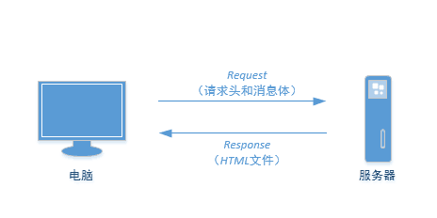
背景知识 – 网络连接
网络连接
客户端电脑带着请求头和消息体向服务器发起一次Requests请求，
相应的服务器会返回客户端电脑相应的HTML文件作为Response。

Slide 57
背景知识 - 爬虫原理
网络连接需要一次Requests请求和服务器端的Response回应。
爬虫开发需要二件事：
模拟电脑对服务器发起Requests请求。
接收服务器端的Response的内容并解析提取所需信息。
一次的请求和回应不能够批量获取网页的数据
需要设计爬虫的流程

Slide 58
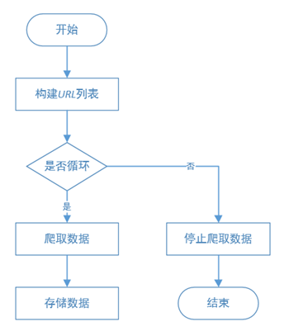
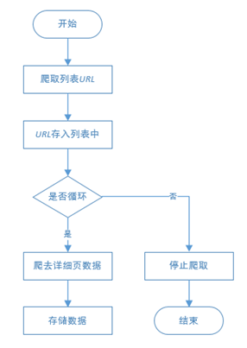
背景知识 - 多页面和跨页面爬虫流程
多页面网页爬虫流程
跨页面网页爬虫流程

Slide 59
背景知识 - 安装 Chrome 浏览器 或者类Chrome浏览器/其他浏览器
Edge：下载 Microsoft Edge
Chrome：Google Chrome 网络浏览器
Firefox：
下载 Firefox 浏览器，这里有简体中文及其他 90 多种语言版本供您选择 (mozilla.org)
Firefox 火狐浏览器 - 全新、安全、快速 | 官方最新下载
注意版本
Edge：edge://version/
设置/关于 Microsoft Edge ➔ 会导致强制升级并重启浏览器
Chrome：chrome://version/
设置/关于… ➔ 会导致强制升级并重启浏览器
Filrefox：about:
帮助/关于 Firefox
F12
查看器
网络 – 清空、禁用缓存、查看具体的 request&response

Slide 60
背景知识 - 网页构造（检查&源代码）
任意打开一个网页，右击空白处，在弹出的快捷菜单中：
选择“检查”命令，可以看到网页的代码。
分析此界面，包含：
HTML文件源码，
CSS样式，用<script></script>标签的就是JavaScript。
选择“查看网页源代码”命令，即可查看该网页的源代码。
侯捷：「源码面前，了无秘密」
https://www.zhihu.com/question/24997123
用户浏览的网页就是浏览器渲染后的结果，浏览器把HTML、CSS和JavaScript进行渲染，显示给用户使用的网页界面。

Slide 61
背景知识 – 解析、定位、提取
网页页面源码下载后，就是解析数据。常用的有下述方法：
字符串操作（查询、定位、提取）
略
03 - HTML 解析&定位、提取 .pptx
通过正则表达式从文本中抽取数据
网页页面源码格式是字符串，可以应用正则表达式，而且处理速度很快；
但, 构造起来有点复杂，需要专门去学习。
对树状HTML进行解析
HTML结构固定，即同样的信息字段处元素的 tag、id 和 class 名称都相同
如果有id建议选id(HTML语法中规定一个id只能绑定一个标签)
可以借助：HTML元素、CSS类选择器、XPath 解析
Notes:
数据整理
一般而言，爬下来的原始数据都不是清洁的，所以在入库前要先整理
由于大部分都是字符串，所以主要也就是字符串的处理方式
* 字符串自带的方法可以满足大部分简单的处理需求
replace、split、trim|strip
* 正则表达式处理
字符串处理的需求太复杂以致常规的字符串处理方法不好解决
* 字符串处理框架
写入数据库
+ 中小规模的爬虫，把最后的爬取结果存入一张表，以便后续使用
+ 大规模爬虫，表的数量多、单张表容量大，需要进行数据库设计
写入数据有两种方法：
* 执行SQL语句，自己建表，表结构自行创建，自行插入数据
* 借助爬虫框架的入库模块，表结构不能自行控制，但是方便快速
写入数据库有两种思路
* 等所有的数据都爬完，集中一次向量化清洗，一次性入库
效率更高
* 爬取数据一次，清洗一次，入库一次
大规模爬虫需要考虑稳定性
在爬取过程中，会出现一些网络错误，出现断网断电的情况
至少已入库的不会受影响
并且单次的清洗和入库是很快的，基本不怎么耗费资源
推荐第二种思路
爬虫效率提升
* 大规模爬虫，效率是核心。优化流程、提高效率是非常必要的。
*尽量减少访问次数
单次爬虫的主要耗时在于网络请求等待响应，应该少网络页面的访问，
既减少工作量，也减轻网站的压力，还降低被封的风险。
首先：流程优化，精简流程
数据如可在一个页面内获取就只在一个页面内获取。
然后：需要考虑URL去重
网站并不是严格意义的互不交叉的树状结构，而是多重交叉的网状|图型结构，
从多个入口深入的网页会有很多重复，
一般根据url或者id进行唯一性判别，不需要进行重复爬取。
最后：考虑是不是所有的数据都需要爬取？
对于那些响应慢，反爬机制很严格的网站，爬少量的都困难，
爬大量的时间成本会高到难以接受
举例：气象数据
时间、空间越接近的地方数据就越接近，
爬取了一个点的气象数据之后，100米以内的另一个点就可以不用再爬，
因为是跟之前的点差不多；
可以采用机器学习的方法，爬取一部分数据作为训练数据，
其他的进行预测。
对数据的准确性要求不是特别高，当模型的性能比较好，
采用机器学习模型预测就可以省下大部分爬虫的工作。
* 采用多进程、多线程或者协程的并发方式
大量爬虫是一个IO阻塞的任务
推荐用线程，速度快，稳定性较好。
* 分布式爬虫
单机单位时间内能爬的网页数是有限的，
面对大量的页面队列，爬取需要的时间很长。
需要采用分布式爬虫(机器换时间)。
** 分割爬取
对于互相独立、不存在通信的任务可手动对任务分割，
然后在多台机器上分别执行，减少每台机器的工作量，耗时减少。
比如有100W个页面待爬，可以用5台机器分别爬互不重复的20W个页面，
相对单机耗时就缩短了5倍。
** 分布式爬取
如果存在着需要通信的状况
比如一个变动的待爬队列，每爬一次这个队列就会发生变化，
任务有交叉重复，运行时待爬队列会变化
——这种情况下只能用分布式爬取
一个Master存储待爬队列，其他多个Slave各自来取，
这样共享一个队列，取的时候互斥访问不会重复爬取。
如：scrapy-redis
数据质量管理
* 常见的状况
页面不会是结构完全一样
访问也总会出现该访问成功却访问不成功的情况
单一的逻辑无法应对各种不可预知的问题
反映在结果上就是爬取的数据往往会有错漏的情况
* 异常处理
爬虫应用异常处理，保证爬虫整体的持续进行。
一方面，同样的字段不是所有网页上均有
爬取该字段的语句会出错
用异常处理语句可以绕过这些网站的坑
另一方面，大规模爬虫是一个耗时的过程
采用异常可以跳过中间出现的各种自己产生或者网站产生的错误
* 断点续传
避免中途中断就前功尽弃的情况
应该是随时都可以启动，而且每次启动都是爬剩下的而不是从头开始重复爬。
所有待爬的网页total_urls分为两部分
gotten_urls：已爬过的页面（初始化之前为空）
remained_urls：剩余要爬的网页
total_urls是固定的，每执行一次爬虫，gotten_urls就会增加，
下一次启动爬虫程序爬取remained_urls，
当remained_urls为空表示完成全部爬虫任务。
随时启动，并且每次启动都不会做重复劳动。
* 错漏校验在入库之后进行
把爬虫过程中产生错漏的记录筛选出来清掉重新爬，
保证数据质量才能继续后续的流程。
结合业务完成一套数据清洗流程。
对于字段为空的情况，有两种产生原因：
一是该网页本来就没有这个字段；
另一种是由于网络出错没有获取到该字段，这是错误，要筛选出来清除
可以通过status_code是否为200
来判断网络访问是否出错来判断空字段是否是由于网络出错的原因造成的，
对于特殊的status_code为200仍不返回正常数据的就需特殊分析了。
可以通过某些字段固定的属性来作为筛选条件，
比如名称不能为空（或者为空就舍弃）、天津地区:
经度为: 东经116°42"—118°04",纬度为: 北纬38°33"—40°15"
来过滤掉缺漏或者是网站反爬恶意传回的错误数据。
清洗逻辑越全面复杂，数据质量越高，后续使用数据时产生的问题就越少。

Slide 62
Spider 实现的层次
URL
Python：urllib&urllib3
Java：URL
第三方库
Python：requests、BeautifulSoup4、lxml
Java：Jsoup
httpclient
动态页面怎么办？
Python：selenium
Java：selenium HtmlUnit
googledriver：http://npm.taobao.org/mirrors/chromedriver/
PhantomJS
框架
Python：Scrapy
Java：Webmagic

Slide 63
Spider 爬虫采集数据的基本开发过程流程
人工操作
编程开发
分析页面
定位
解析
提取
保存
发起请求：
向服务器发起request请求
请求可以包含额外的HTTP Headers(主要是 UserAgent)信息
获取响应内容：
如果服务器正常响应，将会收到一个response
response即为所请求的网页内容
可能包含HTML，Json字符串或者二进制的数据（视频、图片）等
解析、定位、提取内容：
如果是HTML代码，则可以使用网页解析器进行解析
如果是Json数据，则可以转换成Json对象进行解析
如果是二进制的数据，则可以保存到文件进行进一步处理
保存数据：
可以保存到本地、远程文件系统，也可以保存到数据库

Slide 64
背景资料
Maven Project
maven-archetype-quickstart
com.test.hadoop.myjavaspider

Slide 65
案例

Slide 66
1 – URL
URL & URI
https://baike.baidu.com/item/url
https://baike.baidu.com/item/URI/2901761
TestURL
www.baidu.com
http://www.cba-chinaleague.com/paih-data.html
https://www.imdb.com/
找一张图片
http://www.footballresults.org/past-games.php?season=2016/2017&league=EngPrem
Notes:
0. 正则表达式
1. 日期正则 : String dateRegex="\\d{1,2}\\.\\d{1,2}\\.\\d{4}";
含义:
\\d : 表示数字
\\d{1,2} : 表示有 2 个数字
\\d{4} : 表示有 4 个数字
\\. : 表示 .
2. 队伍名称正则 : String teamRegex=">[^<>]*</a>";
<a href="results.php?team=Tottenham&amp;league=EngPrem">Tottenham</a>
含义:
[^<>]表示匹配除了<和>字符以外的字符
*是对前面[]中内容可以重复0次或多次
前有: > 后有: </a>
3. 比分正则 : String scoreRegex=">(\\d{1,2}-\\d{1,2})</TD>";
<td align="center">0-3</td>
含义:
() : 表示一个整体
1. flag 含义:
主队\客队 正则是一样的, 所以flag用来计数, 加以区别.
曼城 MCI·曼联 MUN·桑德兰 SUN·纽卡斯尔 NEW·切尔西 CHE·莱斯特城 LEI·热刺 TOT ·阿森纳 ARS·水晶宫 CRY·伯恩利 BUR·西汉姆联 WHU·西布朗 WBA·南安普顿 SOU ·女王公园巡游者 QPR·斯托克城 STO·胡尔城 HUL·埃弗顿 EVE·利物浦 LIV ·阿斯顿维拉 AVI·斯旺西 SWA 英超官方简写。

Slide 67
2 - Jsoup & requests/Beautifulsoup4/lxml
Jsoup
https://jsoup.org
添加依赖
https://www.open-open.com/jsoup/
TestJSoup
https://movie.douban.com/review/best/

Slide 68
3- Scrapy & Webmagic

Slide 69
总结
动态页面获取，如何解决：
selenium

